Slide 1
第二节 元素周期律
元素性质的周期性变化规律
元素周期表和元素周期律的应用

Slide 2
新课导入
通过对碱金属元素、卤素的原子结构和性质的研究，我们已经知道元素周期表中同主族元素的性质有着相似性和递变性。那么，周期表中同周期元素的性质有什么变化规律呢？

Slide 3
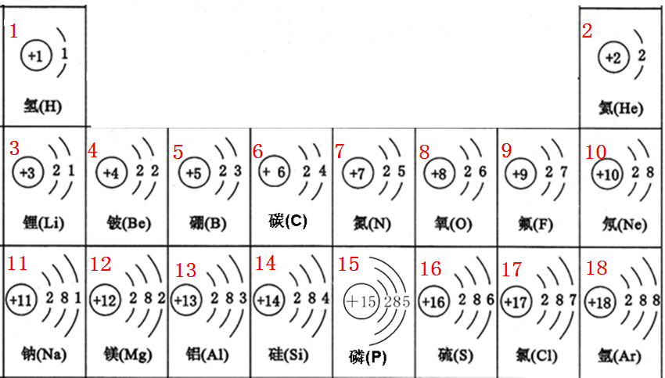
核外电子排布的周期性变化规律
周期序数 | 原子序数 | 电子层数 | 最外层电子数
1 | 1～2 | 1
2 | 3～10 | 2
3 | 11～18 | 3
1
2
1
8
1
8
Notes:
规律第一周期除外

Slide 4
原子半径的周期性变化规律
3～10 | Li | Be | B | C | N | O | F | Ne
原子半径 （nm) | 0.152 | 0.089 | 0.082 | 0.077 | 0.075 | 0.074 | 0.071 | _
变化趋势
减小
11～18 | Na | Mg | Al | Si | P | S | Cl | Ar
原子半径 （nm) | 0.186 | 0.160 | 0.143 | 0.117 | 0.110 | 0.102 | 0.099 | _
变化趋势
减小
Notes:
0族除外，测量标准不统一

Slide 5
化合价的周期性变化规律
原子序数 | 1 |  | 2
元素符号 | H |  | He
主要化合价 | +1 |  | 0
原子序数 | 3 | 4 | 5 | 6 | 7 | 8 | 9 | 10
元素符号 | Li | Be | B | C | N | O | F | Ne
最高正化合价或最低负化合价 | +1 | +2 | +3 | +4 -4 | +5 -3 | -2 |  | 0
原子序数 | 11 | 12 | 13 | 14 | 15 | 16 | 17 | 18
元素符号 | Na | Mg | Al | Si | P | S | Cl | Ar
最高正化合价或最低负化合价 | +1 | +2 | +3 | +4 -4 | +5 -3 | +6 -2 | +7 -1 | 0

Slide 6
元素性质的周期性变化规律
随着原子序数的递增，元素原子的核外电子排布、原子半径和化合价各呈现什么规律性的变化？
原子序数 | 电子层数 | 最外层电子数 | 原子半径的变化 （不考虑稀有气体元素） | 最高或最低化合价的变化
1～2 |  |  | --------------
3～10
11～18
1
1→2
+1
0
0.152nm→0.071nm
+1
+5
2
1→8
大→小
-4
-1
0
0.186nm→0.099nm
+1
+7
3
1→8
大→小
-4
-1
0

Slide 7
元素性质的周期性变化规律
结论
随着原子序数的递增，元素原子的最外层电子数呈现
1 8周期性变化(第一周期除外)。
随着原子序数的递增，元素的原子半径呈现由大到小的周期性变化。
最高正价= 最外层电子数=主族序数（O、F除外）
最高正价+|最低负价|= 8
Notes:
规律第一周期除外

Slide 8

问题讨论
根据第三周期元素原子的核外电子排布规律，推测出该周期元素金属性和非金属的变化规律。
核电荷数依次增多
原子半径逐渐减小
失电子能力减弱，得电子能力增强
金属性减弱，非金属性增强

Slide 9
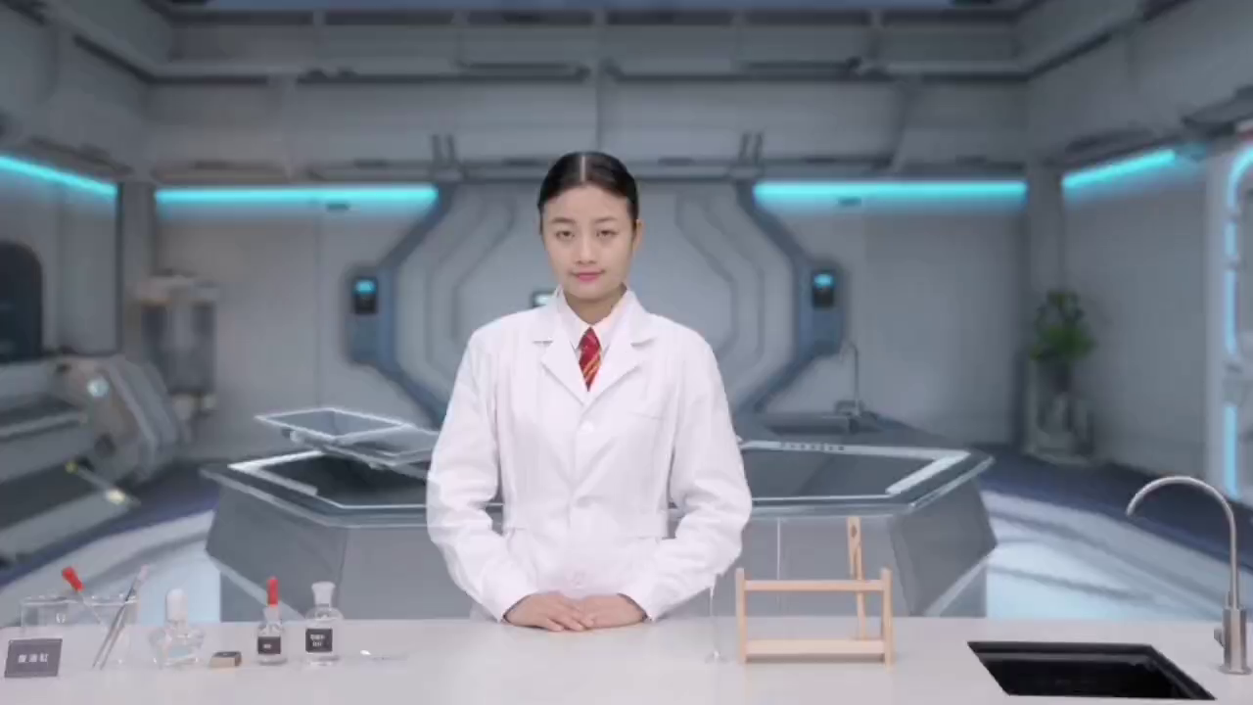
实验比较

Slide 10
金属性的周期性变化规律
第三周期元素性质的递变
金属元素 | Na | Mg | Al
单质与水反应
最高价氧化物对应水化物的碱性强弱
结论
与冷水反应剧烈
与冷水反应缓慢，与沸水反应迅速
与热水也不反应
2Na+2H₂O=2NaOH+H₂
Mg+2H₂O=Mg(OH)₂+H₂
NaOH
强碱
Mg(OH)₂
中强碱
Al(OH)₃
两性氢氧化物
金属性：Na>Mg>Al

Slide 11
金属性的周期性变化规律
信息获取
A1(OH)₃在酸或强碱溶液中都能溶解，表明它既能与酸发生反应，又能与强溶液发生反应。反应的离子方程式分别如下：
钠、镁、铝是金属元素，都能形成氢氧化物。NaOH是强碱，Mg(OH)₂是中强碱，而Al(OH)₃是两性氢氧化物。这说明铝虽是金属，但已表现出一定的非金属性。
Al(OH)₃ + 3HCl =AlCl₃+ 3H₂O
Al(OH)₃ + 3H⁺ =Al³⁺ + 3H₂O
Al(OH)₃ +NaOH =Na AlO₂+ 2H₂O
Al(OH)₃ +OH⁻ =AlO₂⁻+ 2H₂O

Slide 12
非金属性的周期性变化规律
第三周期元素性质的递变
非金属元素 | Si | P | S | Cl
最高价氧化物对应水化物酸性强弱
结论
H₂SiO₃
弱酸
H₃PO₄
中强酸
H₂SO₄
强酸
HClO₄
强酸
非金属性：Si <P <Cl
结论分析
Na Mg Al Si P S Cl
金属性逐渐减弱，非金属性逐渐增强

Slide 13
元素周期律
元素周期律的内容：
元素的性质随着原子序数的递增而呈现周期性的变化
元素周期律的实质：
元素原子的核外电子排布的周期性的变化

Slide 14
周期表中元素金属性与非金属性的递变规律
ⅠA
ⅡA
ⅢA
ⅣA
ⅤA
ⅥA
ⅦA
0
1
非金属性逐渐增强
非金属性逐渐增强
F
2
金属性逐渐增强
B
3
Al
Si
非金属区
4
Ge
As
金属区
5
Sb
Te
6
Cs
Po
At
7
金属性逐渐增强

Slide 15
练一练
1.下列性质的递变关系正确的是( )。
A. 氢化物稳定性:NH₃>H₂O>HF
B. 碱性:NaOH>KOH>Mg(OH)₂
C. 离子半径:O²⁻>F⁻>Al³⁺ >Mg²⁺ >Na⁺
D. 最高正价:Cl>Si>Al>Na
D
2.下列各组元素性质的递变规律错误的是 ( )
A. Li、Be、B原子最外层电子数依次增多
B. P、S、Cl元素最高正价依次升高
C. Na、K、Rb的电子层数依次增多
D. N、O、F原子半径依次增大
D

Slide 16

3、A、B、C、D四种元素在元素周期表中的位置如图所示。则下列说法正确的是( )
C
A. 原子半径：A>B>C>D
B. 最外层电子数：A>B>C>D
C. 单质氧化性：C>D
D. 非金属性：A>B>C>D

Slide 17

4、X、Y、Z、W均为短周期元素，它们在元素周期表中的相对位置如图所示。
若Z原子的最外层电子数是第一层电子数的3倍，下列说法中正确的是( )
B
A. X的最常见气态氢化物的水溶液显酸性
B. 最高价氧化物对应水化物的酸性W比Z强
C. Z的单质与氢气反应比Y单质与氢气反应剧烈
D. X的原子半径小于Y

